Slide 1
Projekt Erasmus Malaga

Slide 2
Erasmus+ 2021 Mobilita žáků SŠ DAKOL - Recyklujeme hravě
Vyšší odborná škola DAKOL a Střední škola DAKOL, o.p.s. získala grantovou podporu na realizaci projektu Erasmus+ 2021.
Reg. č: 2021-1-CZ01-KA122-VET-000016637
Název projektu: Mobilita žáků SŠ DAKOL - Recyklujeme hravě

Slide 3
Záměrem projektu bylo vycestovat se skupinou 30 žáků oboru Předškolní a mimoškolní pedagogika do Španělska, Malagy, aby poznali místní kulturu, zvyky, a získali, především s ohledem na oborové zaměření žáků, kompetence v oblasti odborné praxe, péče o děti, didaktiky, enviromentu a odborného anglického jazyka. Žáci docházeli do místních vzdělávacích zařízení předškolní péče na odbornou praxi a realizovali další aktivity v souladu se stanovenými cíli projektu.
Do aktivit jsme zařadili 1. Odbornou praxi 2. Enviromentální rozvoj, 3. Reálie Španělska.
V realizovaných aktivitách byli aktivně zapojeni žáci ve spolupráci s mentory ze vzdělávacích zařízení. Žáci se seznámili s chodem těchto zařízení a podíleli se na činnostech spojených s výtvarnou výchovou, dále byli seznámeni s hospodárným způsobem zpracování materiálů a s jejich ekologickou likvidací. Naučili se výše uvedené, prohloubili si tak teoretické znalosti z výuky a na řízených činnostech s dětmi si vše prakticky vyzkoušeli.
Projekt má tyto cíle. Realizací projektu jsme chtěli dosáhnout: 1. aby se žáci aktivně zapojili do plánovaných činností ve vzdělávacích zařízeních, aby aktivně aplikovali dosažené teoretické znalosti na výchovně vzdělávací činnosti s dětmi, zvýšili kompetenci v rámci předmětu Didaktika výtvarné výchovy, 2. aby žáci získali povědomí o environmentální udržitelnosti a důležitosti ekologického myšlení ve vztahu k sobě a okolí, aby chápali důležitost ekologické likvidace odpadů nejen ve své zvolené profesi, 3. chtěli jsme posílit možnosti rovných příležitostí pro všechny žáky bez rozdílu a přirozené začlenění žáků v rámci inkluze, podpořit jejich motivaci ke studiu tak, aby pochopili svoji důležitost a postavení ve společnosti. V neposlední řadě 4. žáci na stáži posílili své kompetence v odborném anglickém jazyce. Přidanou hodnotou bylo poznání dané země z hlediska kulturních, historických, gastronomických a jiných odlišností. Všechny tyto nabyté vědomosti a dovednosti jsme přenesli a zakomponovali do stávající výuky tak, aby byly ku prospěchu všem ostatním žákům daného oboru a inspirací pro další plánovanou mobilitu Erasmus+ 2022.

Slide 4
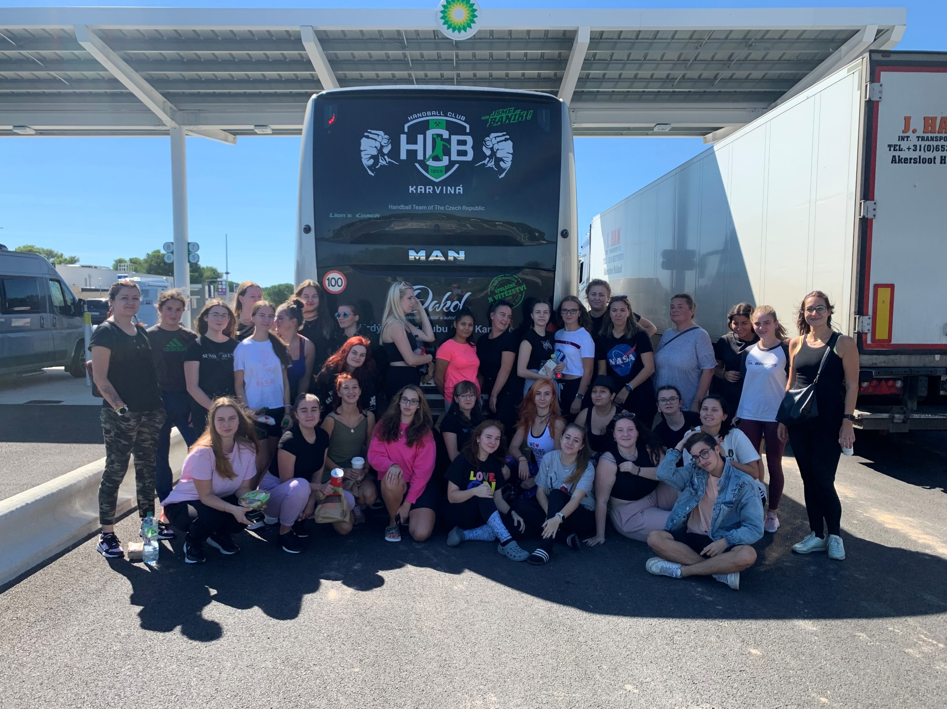
Cesta autobusem, aneb vzhůru za poznáním

Slide 5
První den stáže v mateřských školách
JDEME NA TO!!!!!

Slide 6
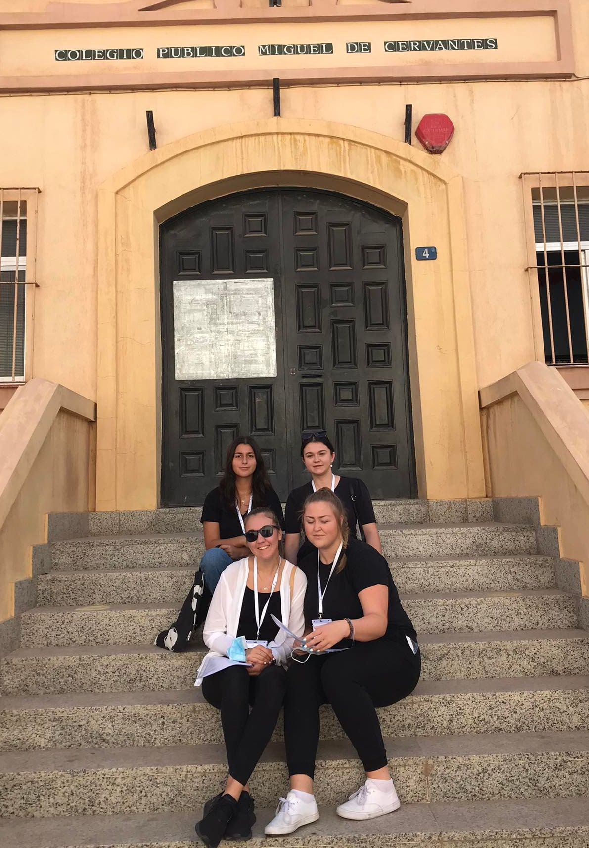
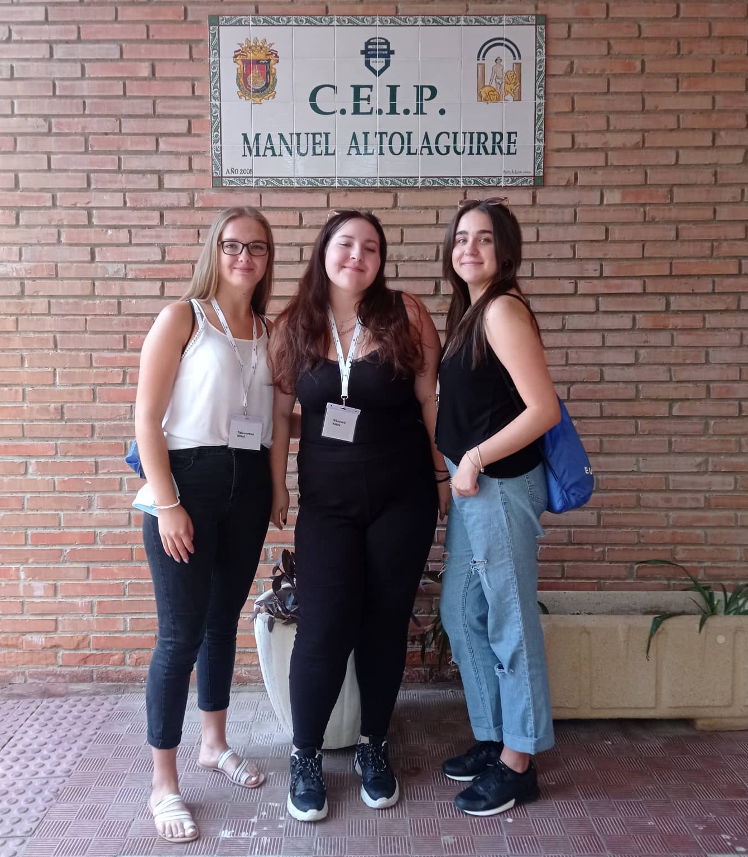
První den stáže v mateřských školách

Slide 7
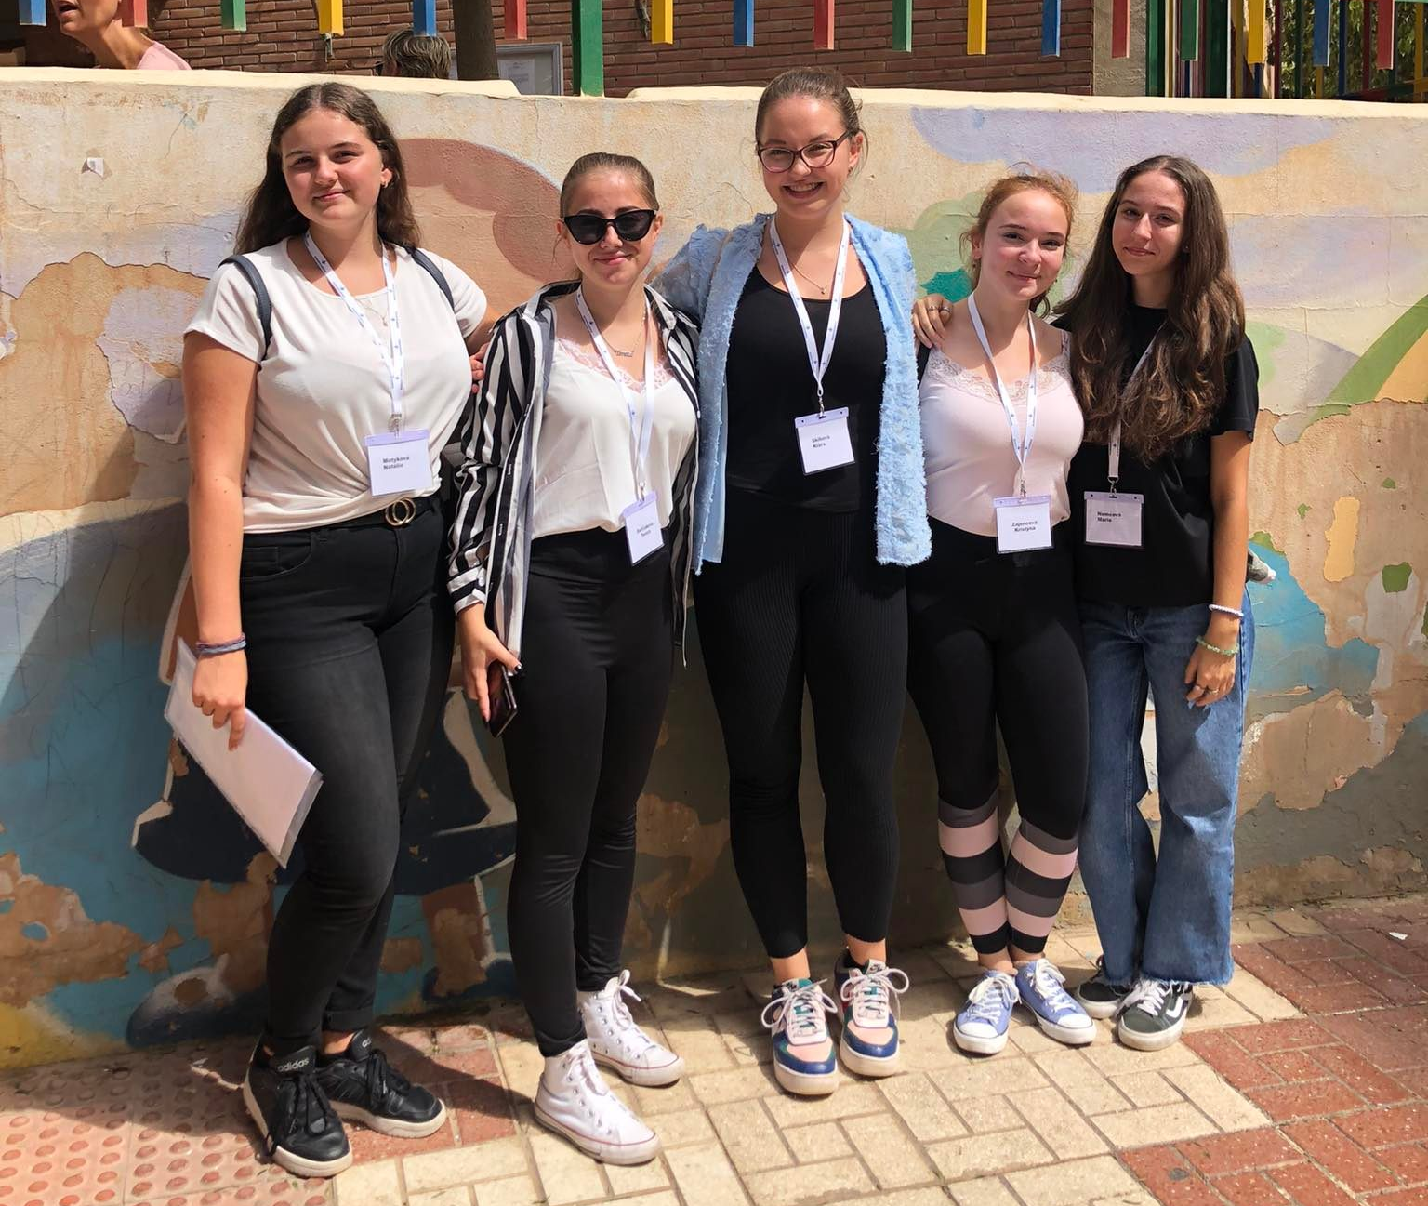
První den stáže v mateřských školách

Slide 8
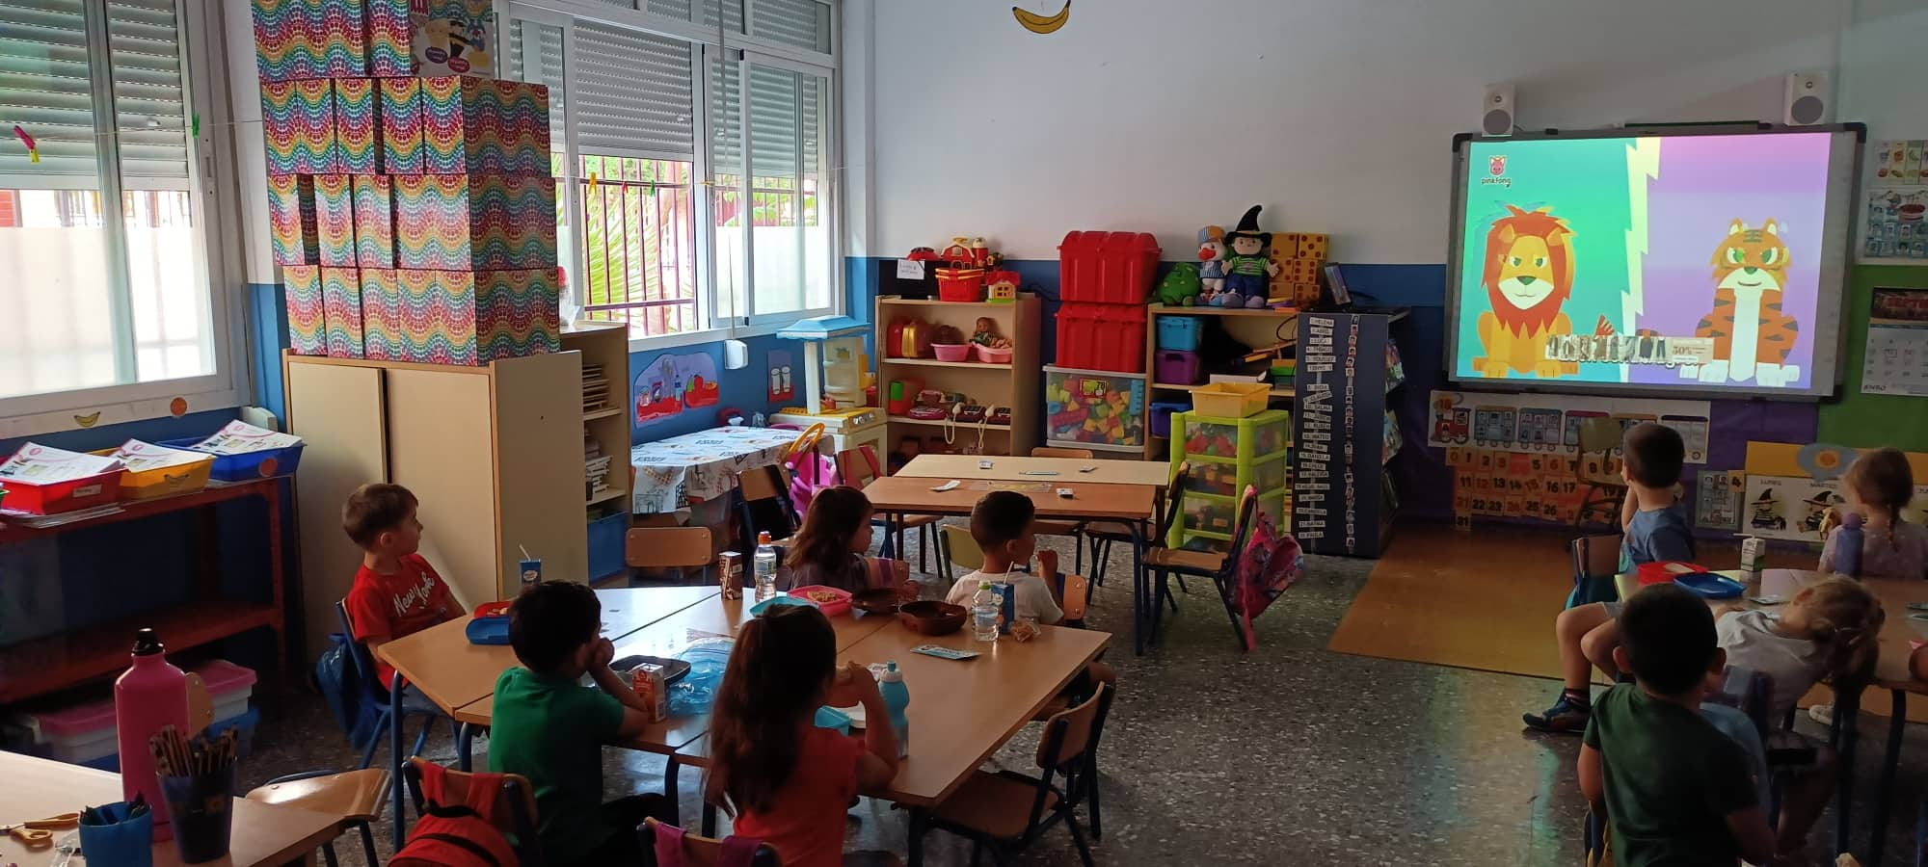
Průběh dne v mateřských školách

Slide 9
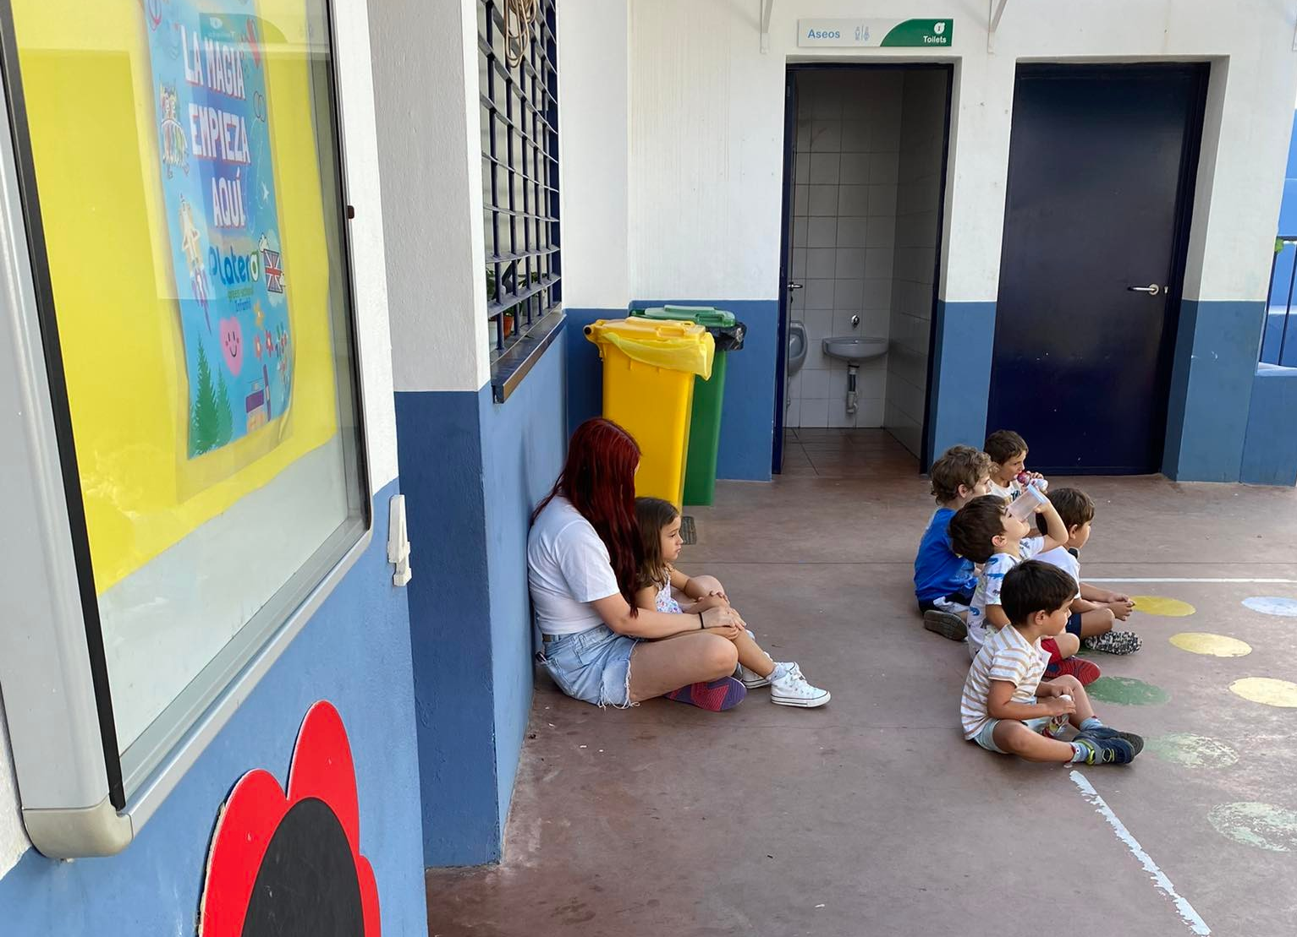
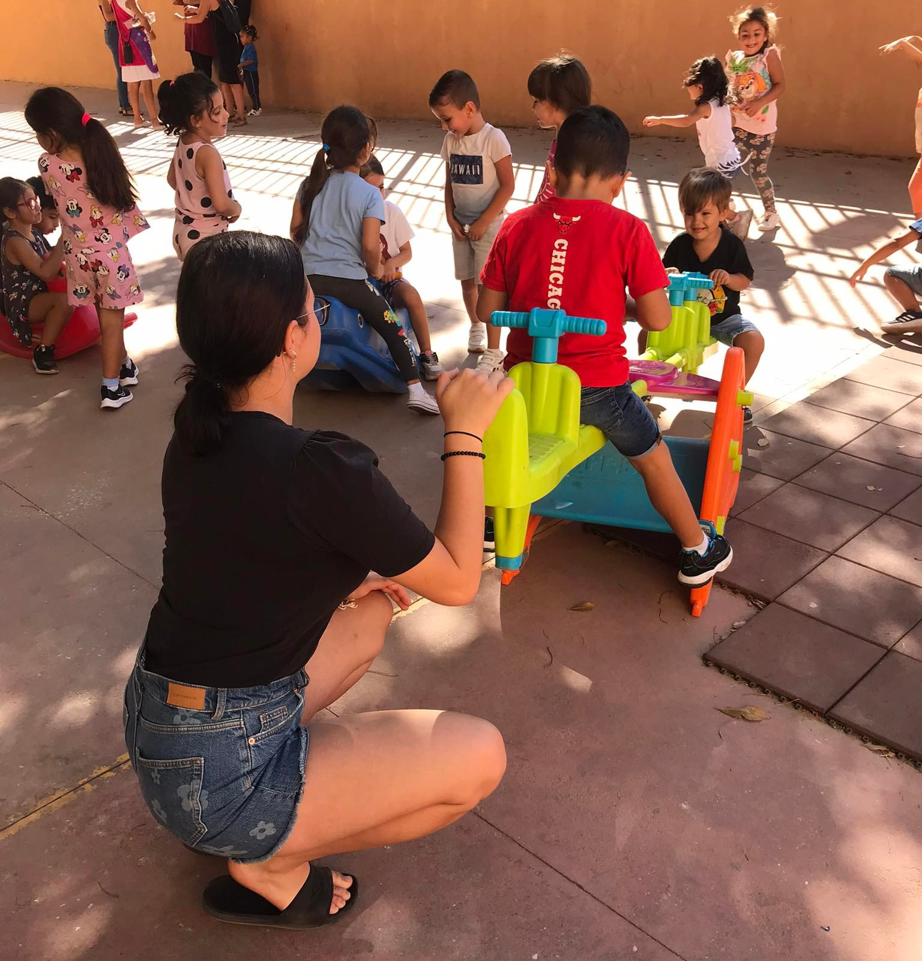
Průběh dne v mateřských školách

Slide 10
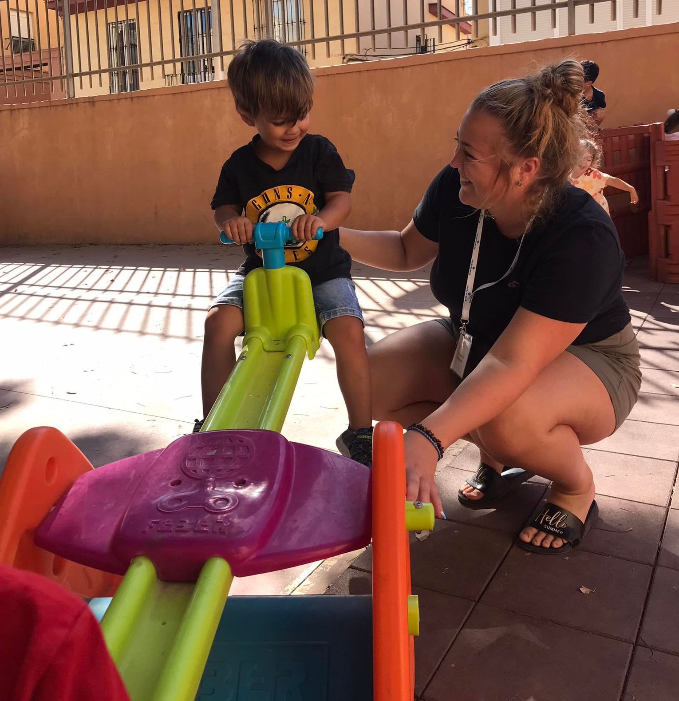
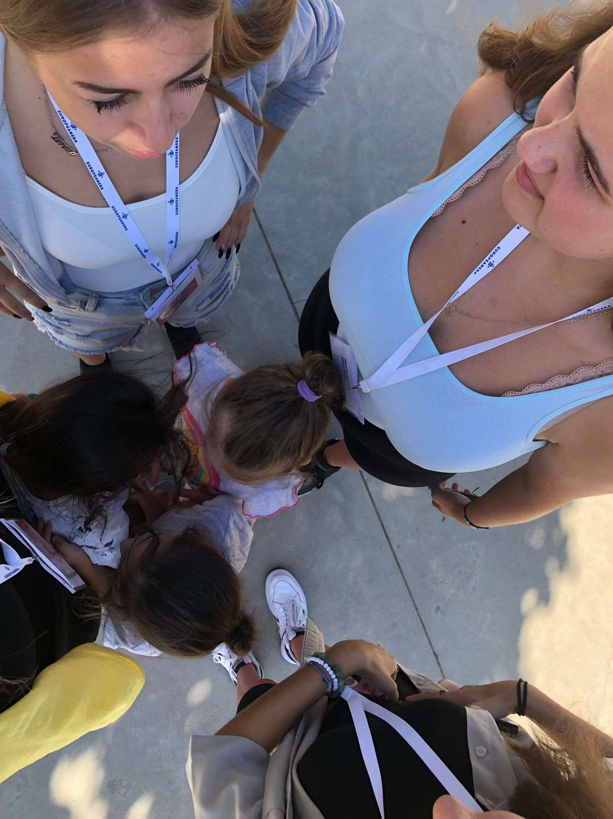
Průběh dne v mateřských školách

Slide 11
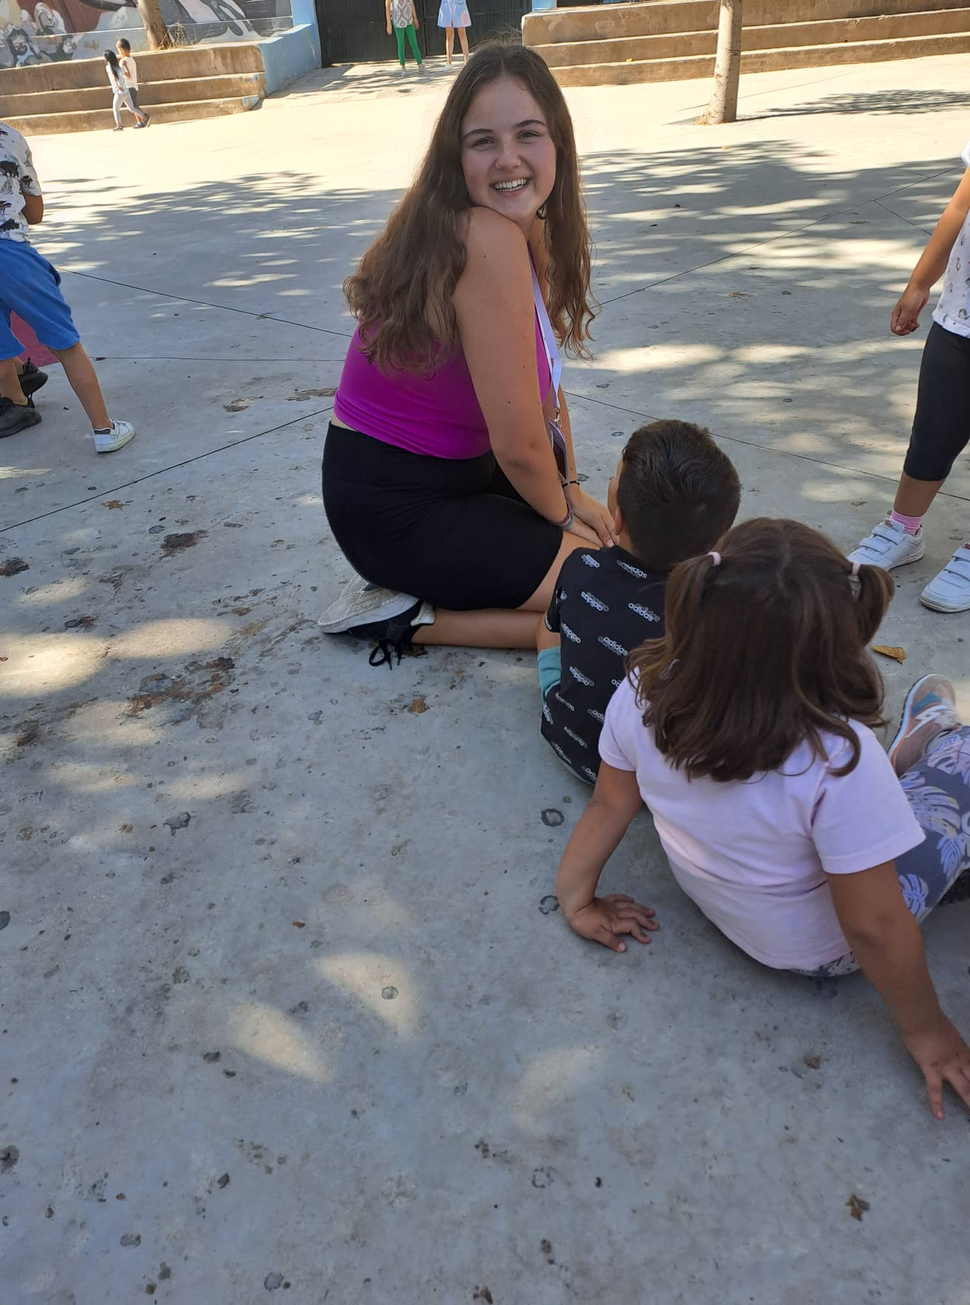
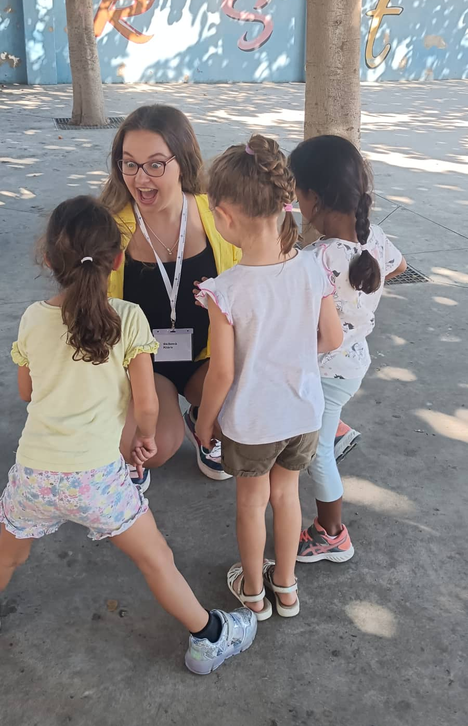
Průběh dne v mateřských školách

Slide 12
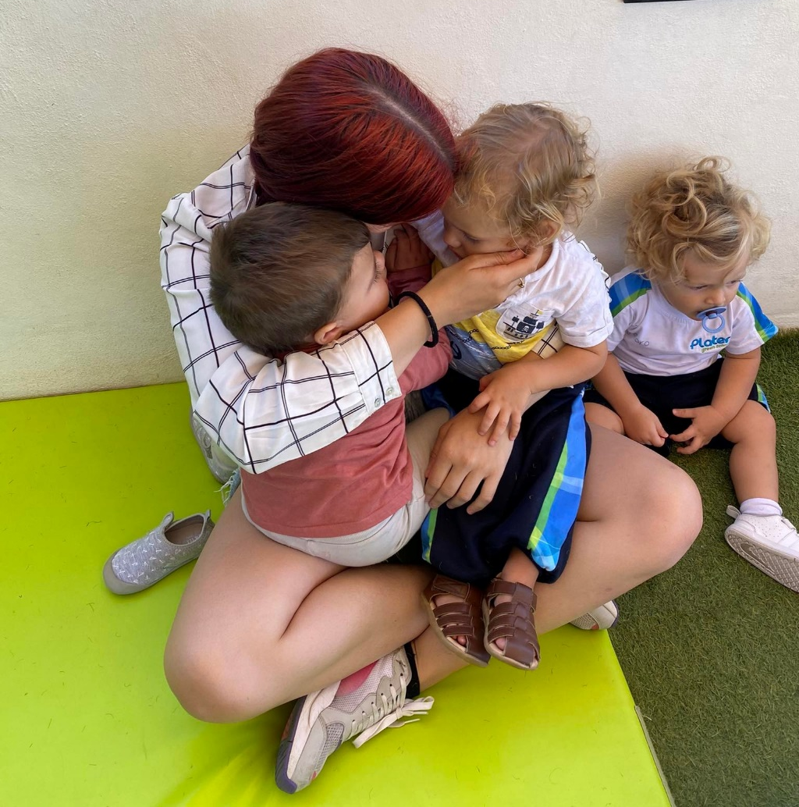
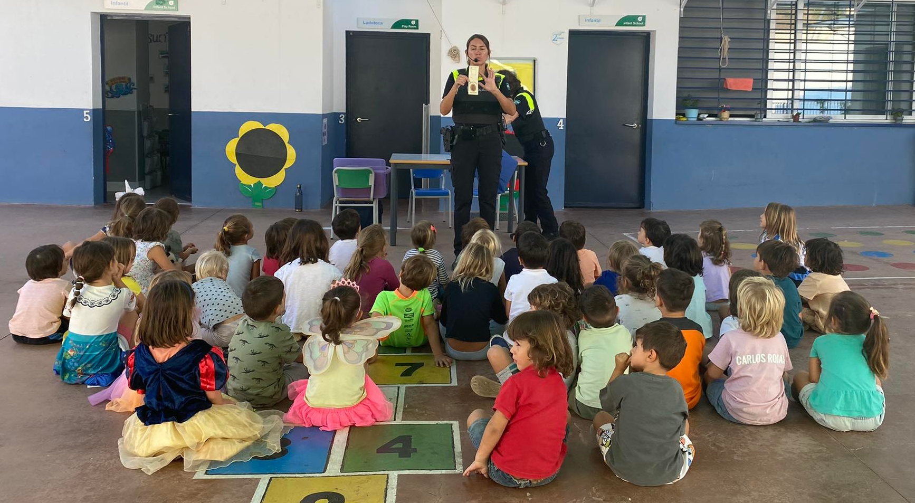
Průběh dne v mateřských školách

Slide 13
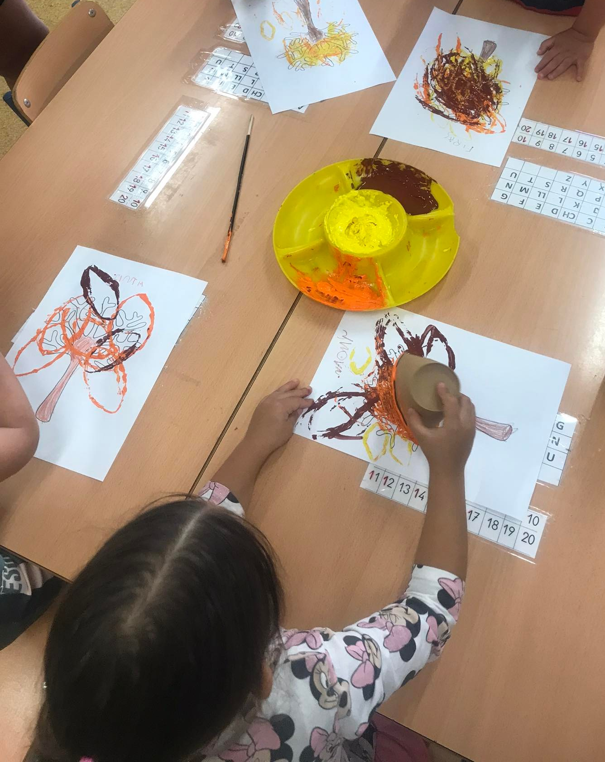
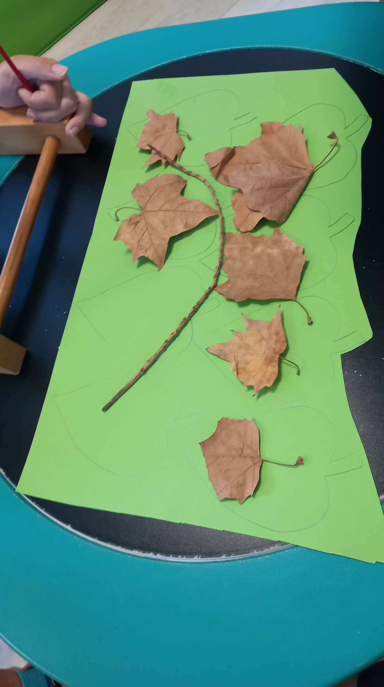
Řízené činnosti realizované během dnů stáže

Slide 14
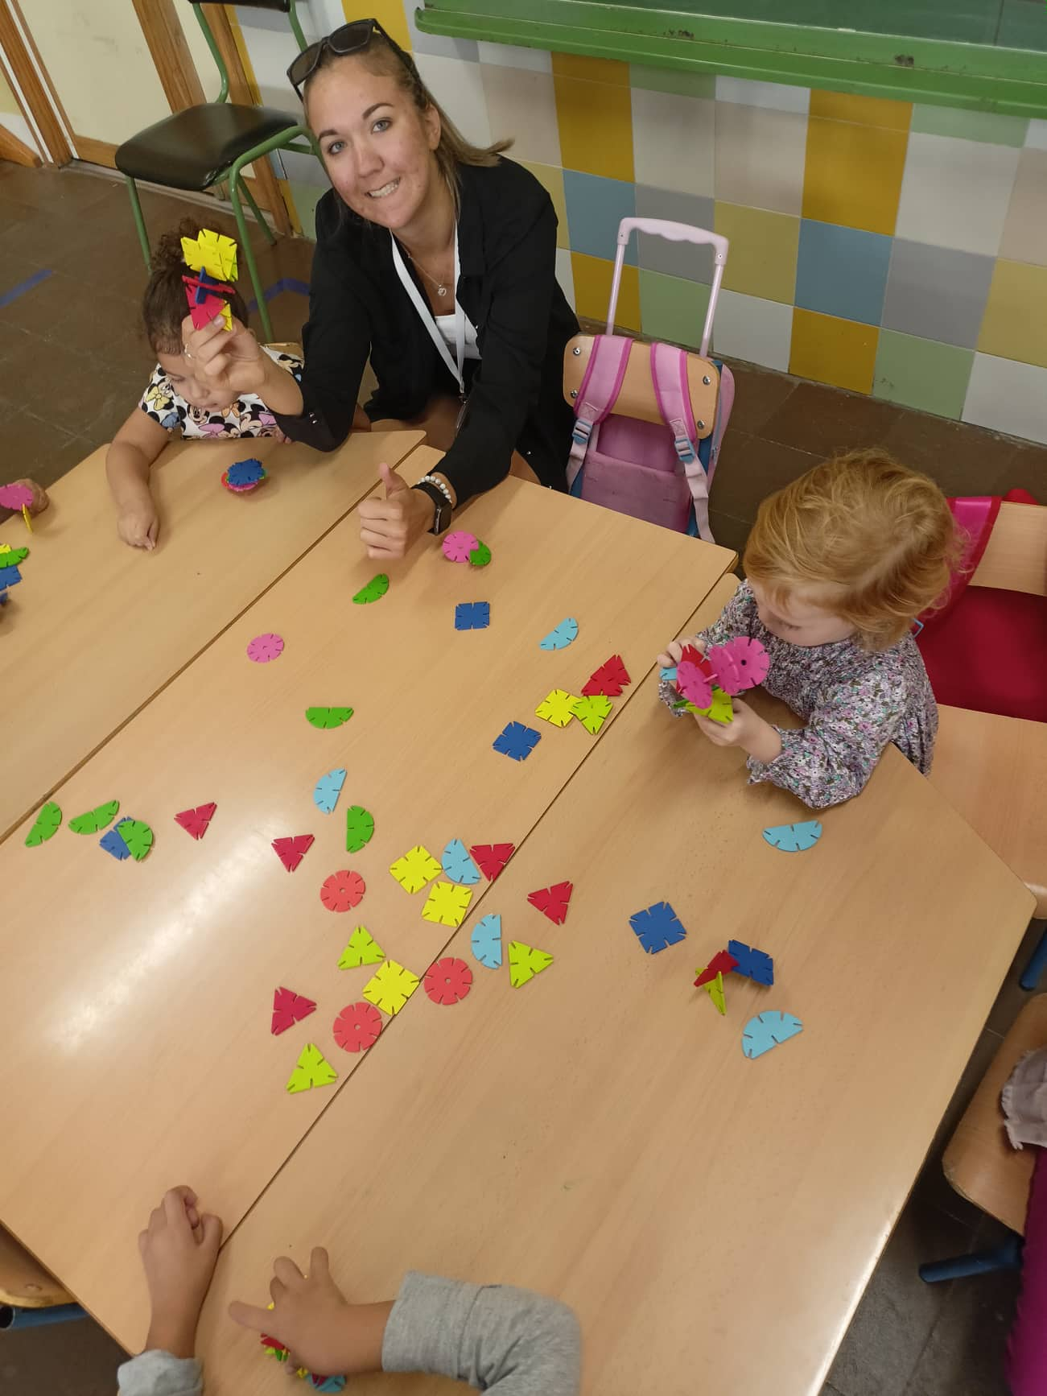
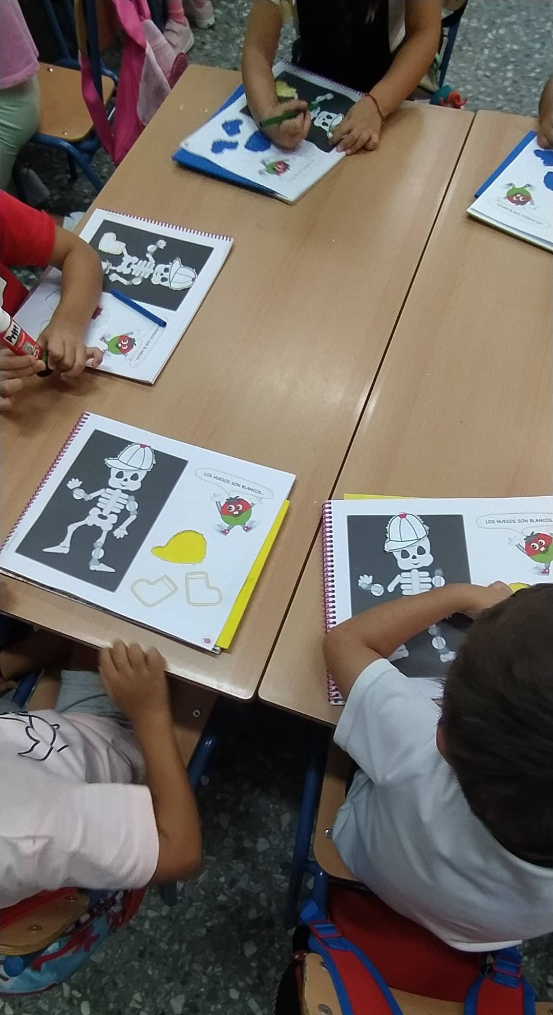
Řízené činnosti realizované během dnů stáže

Slide 15
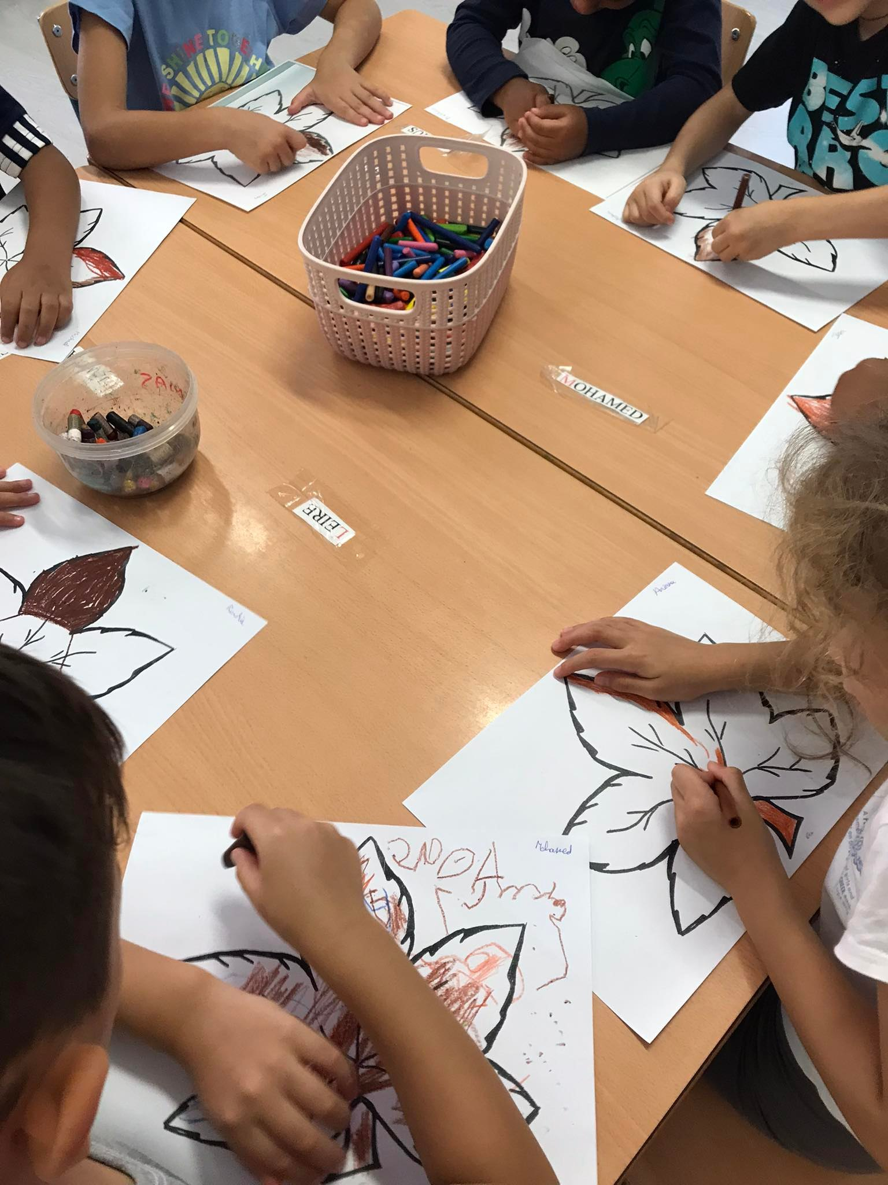
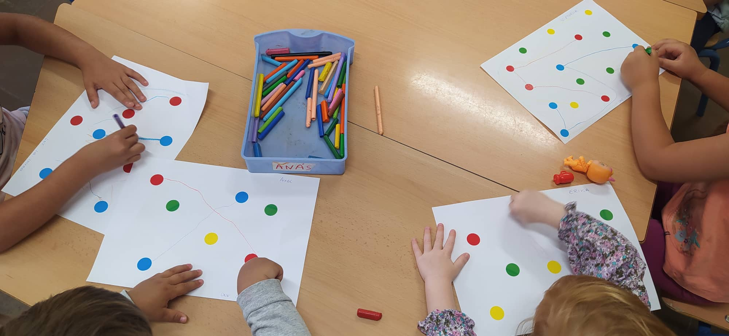
Řízené činnosti realizované během dnů stáže

Slide 16
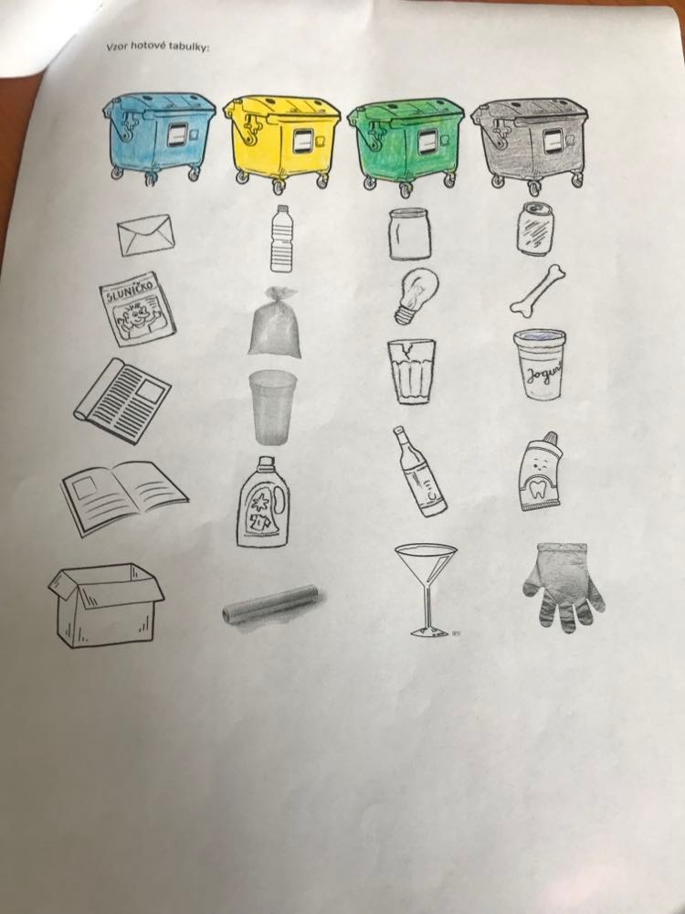
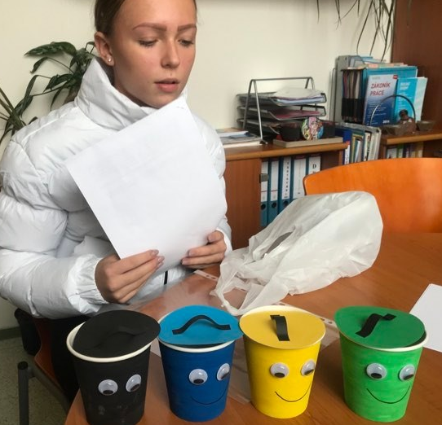
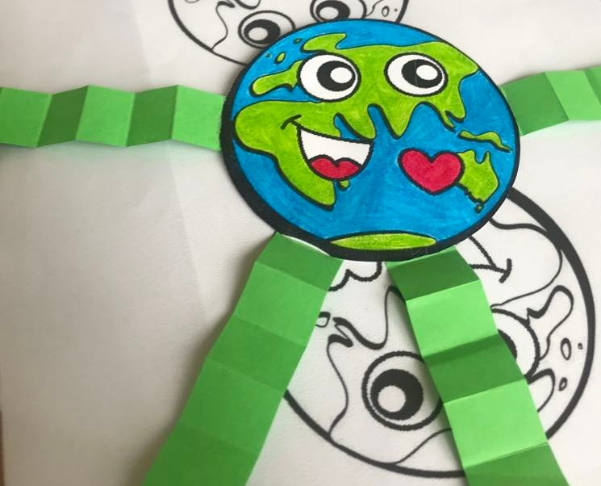
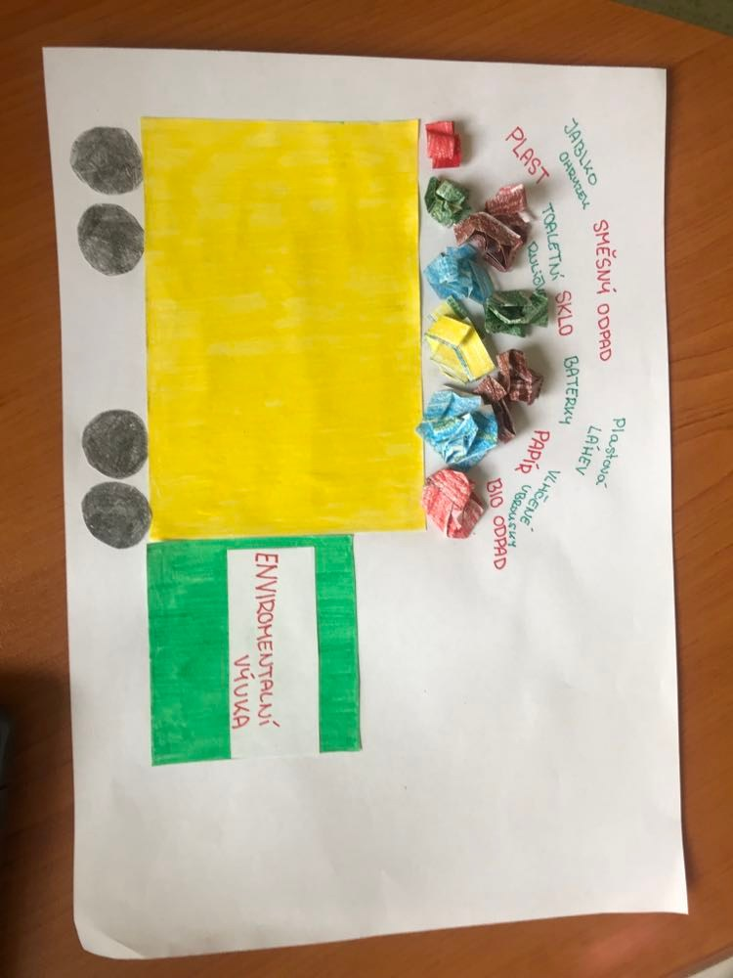
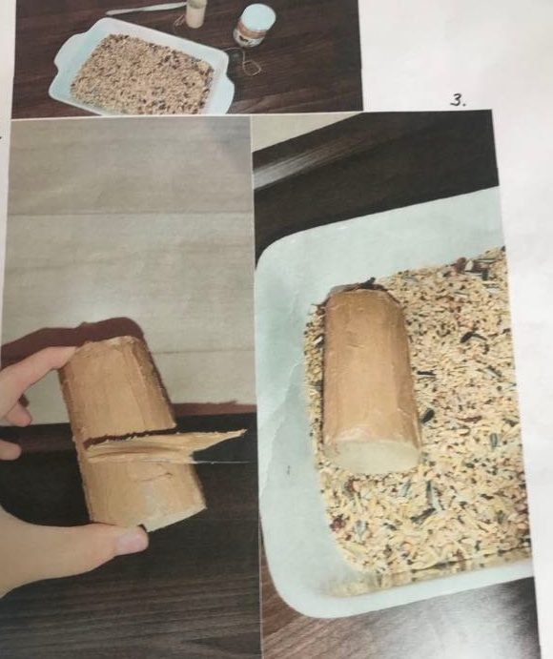

Slide 17
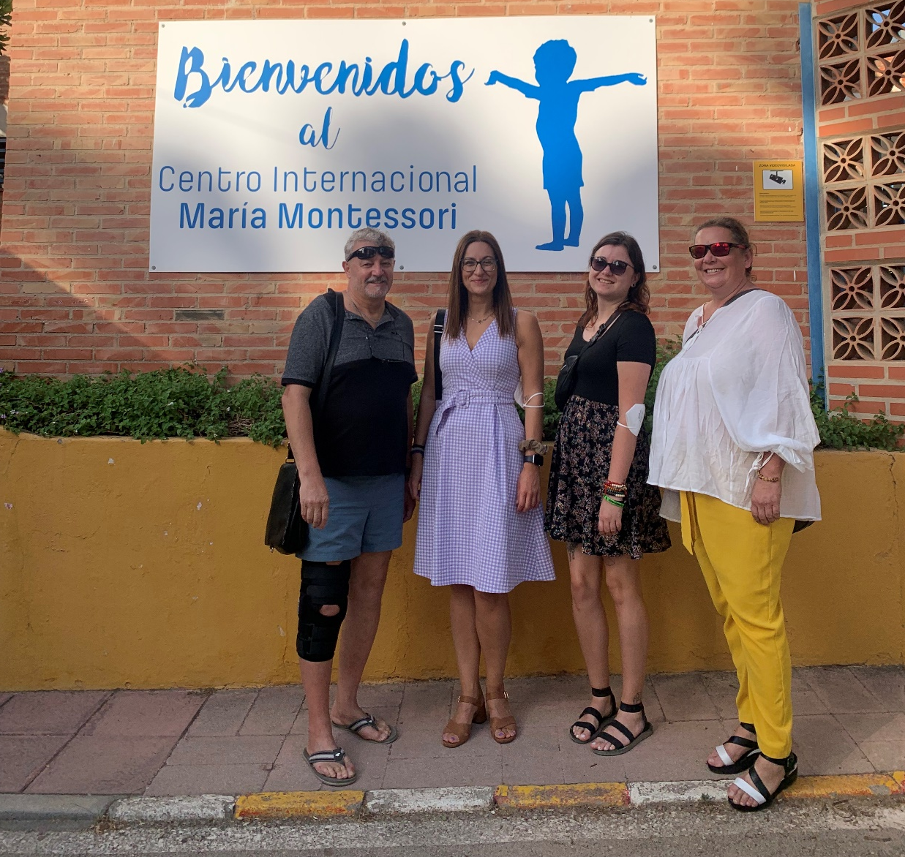
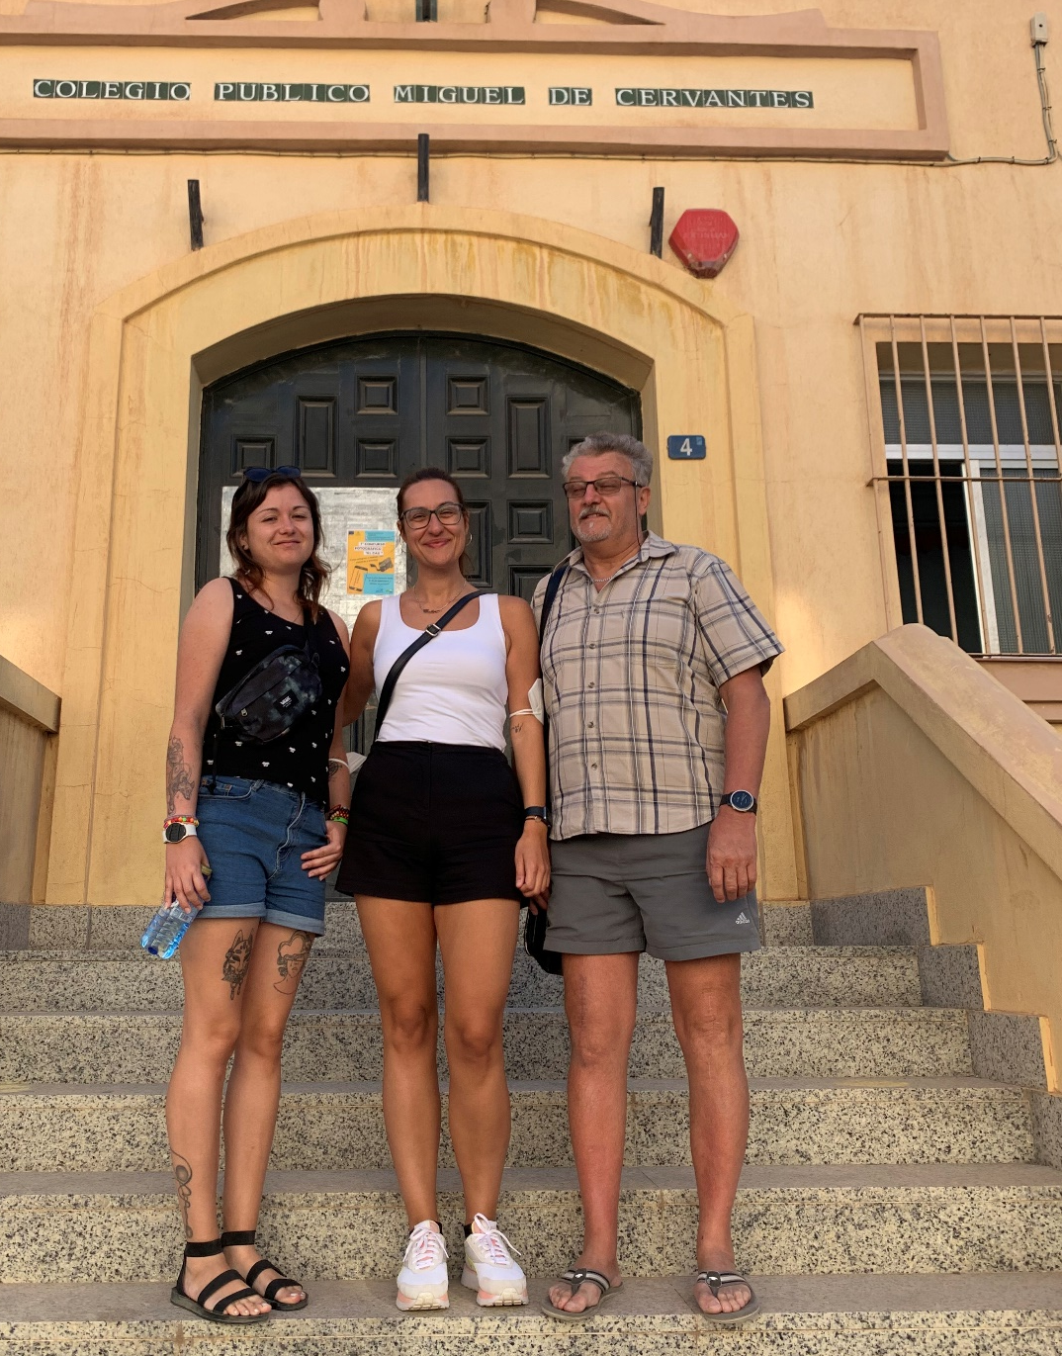
Návštěvy pedagogů

Slide 18
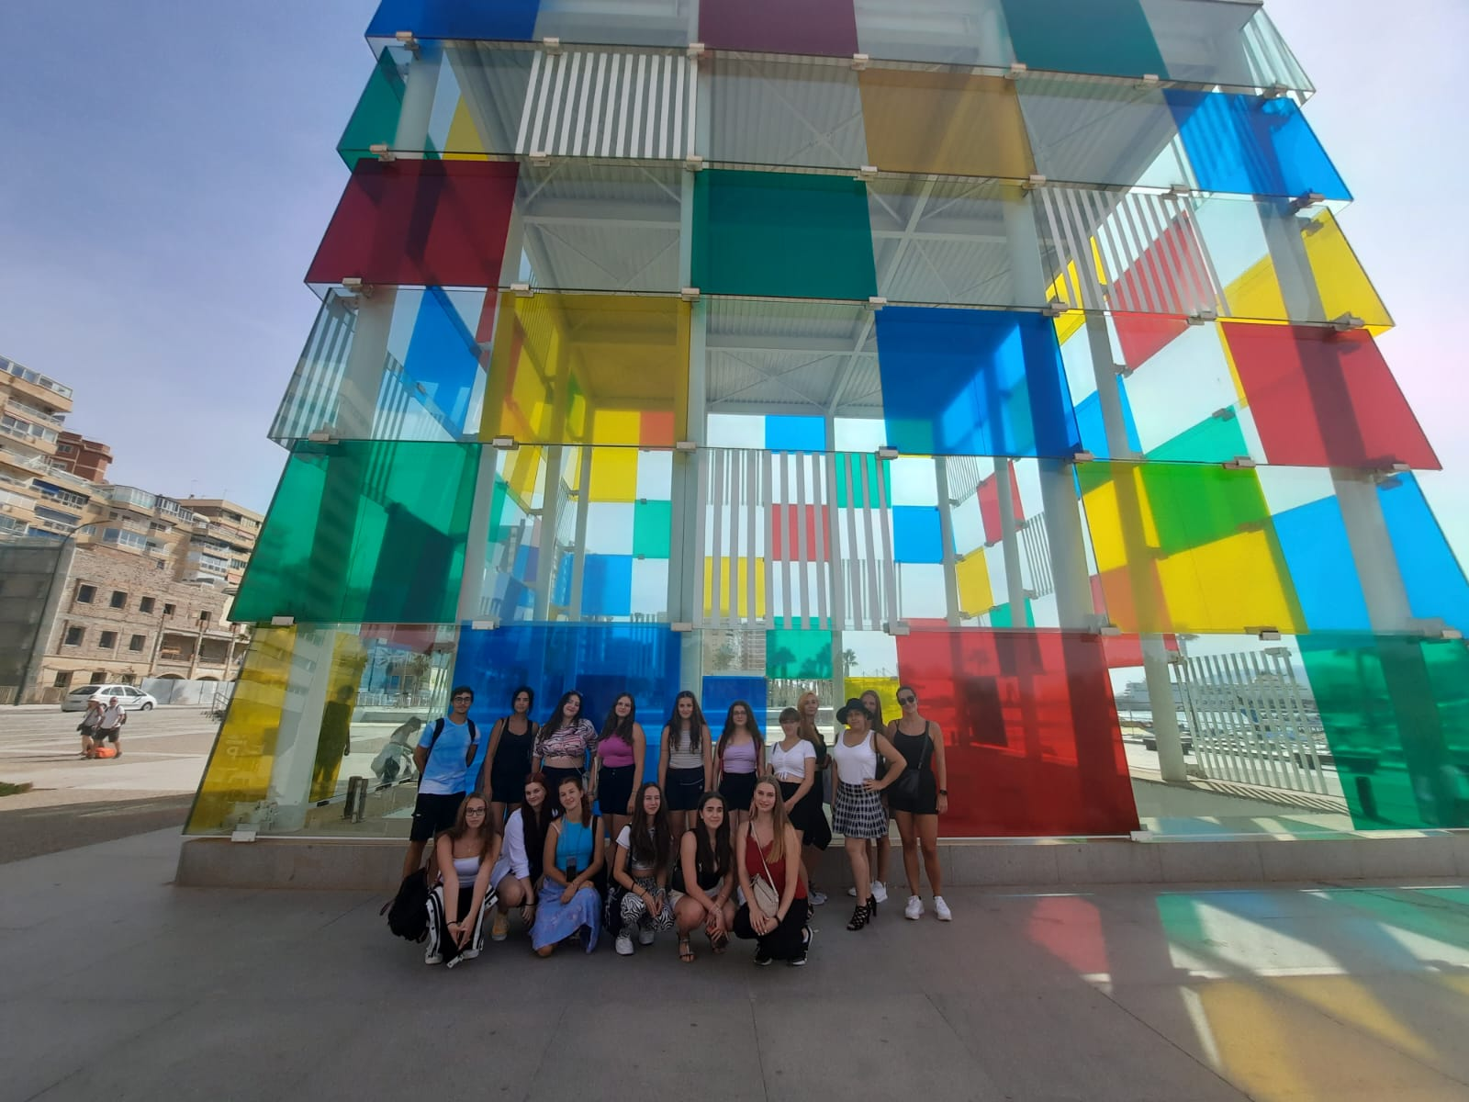
Volný čas – návštěva muzea

Slide 19
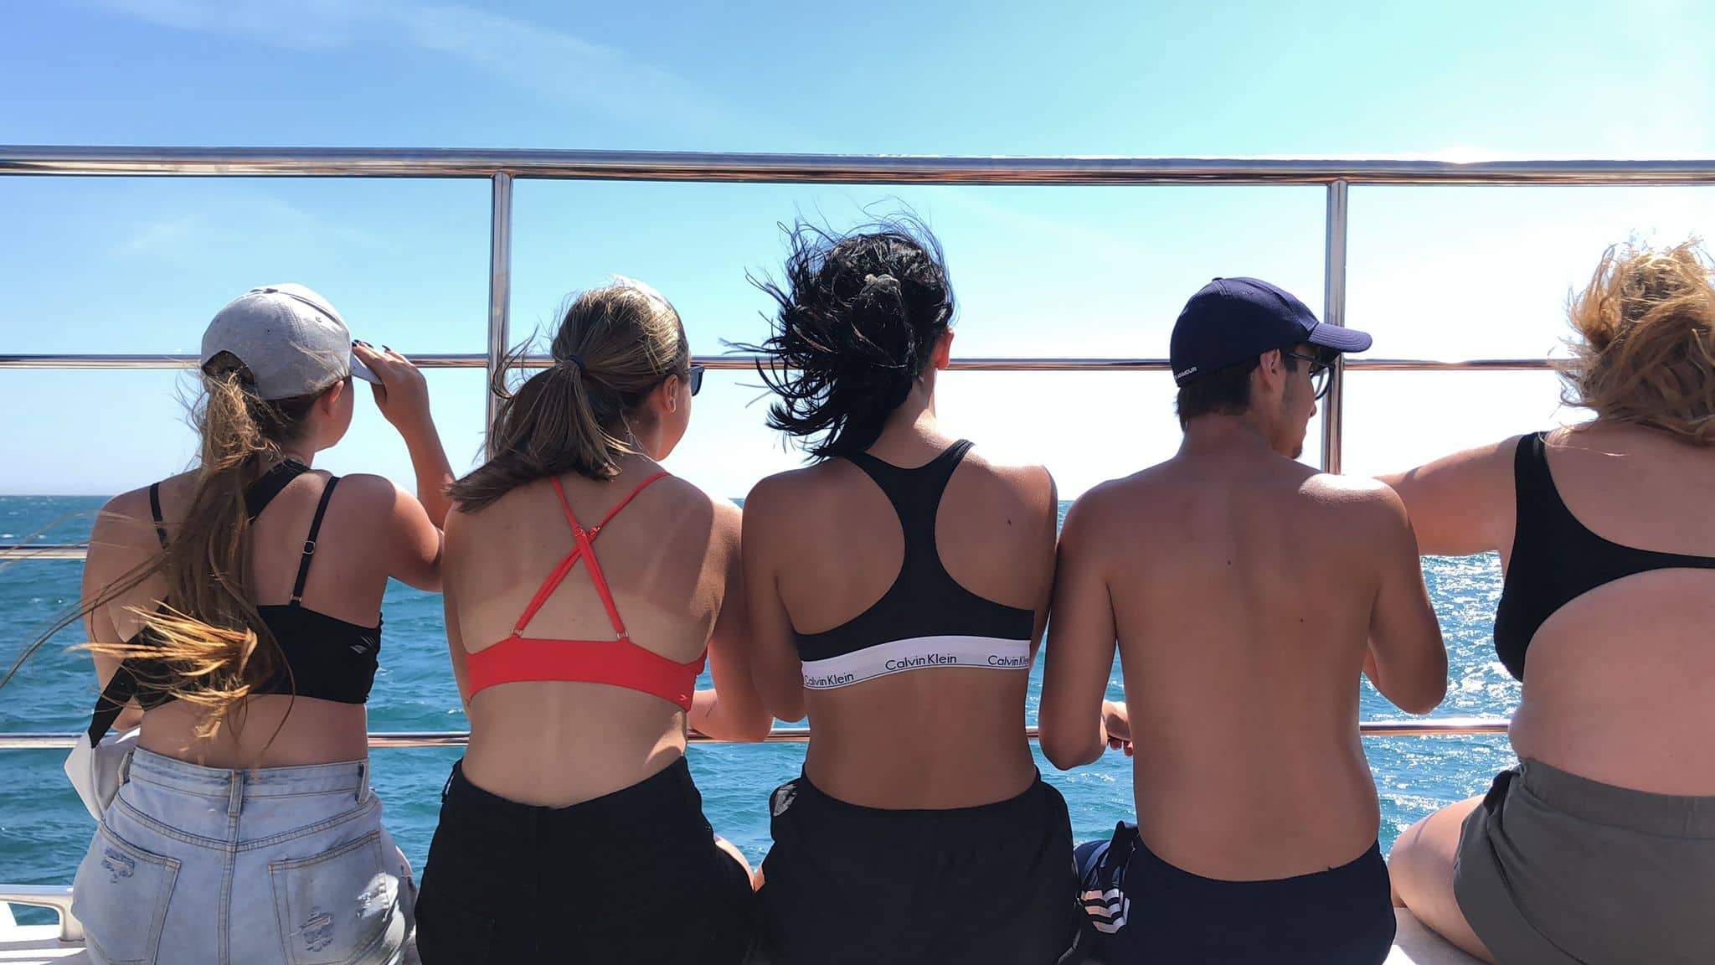
Volný čas – projížďka lodí

Slide 20
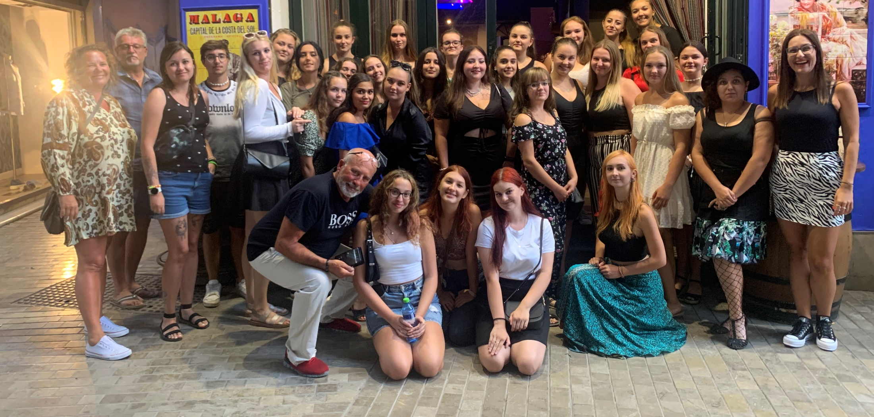
Volný čas – flamengo večer

Slide 21
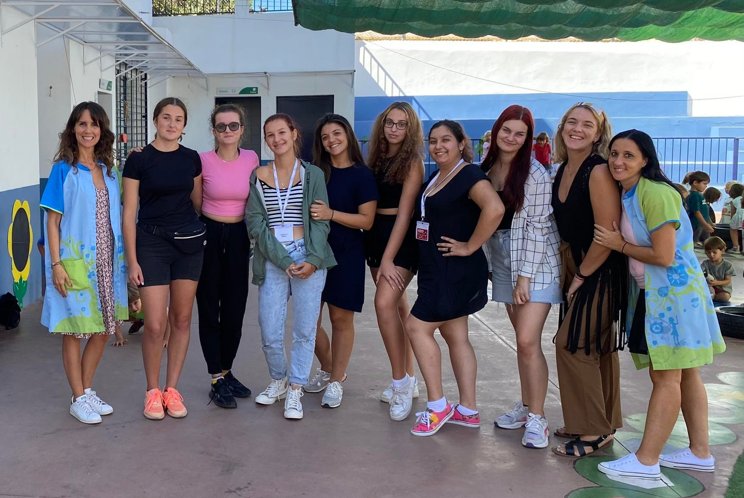
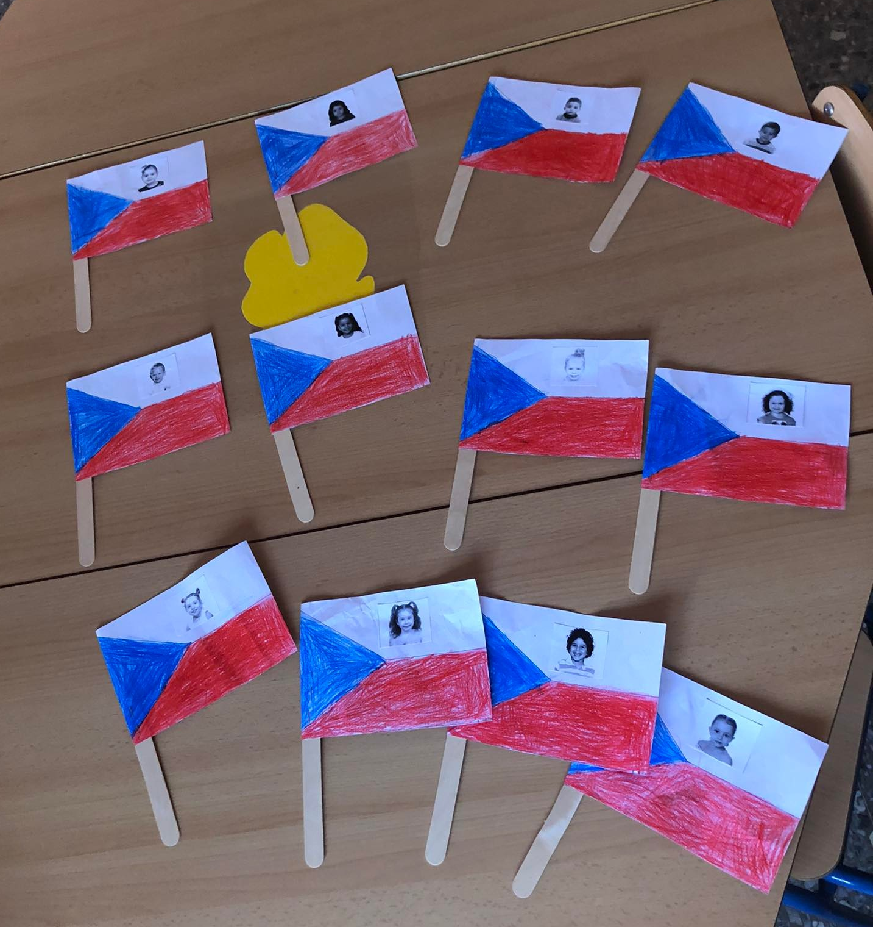
Poslední den v mateřských školách

Slide 22
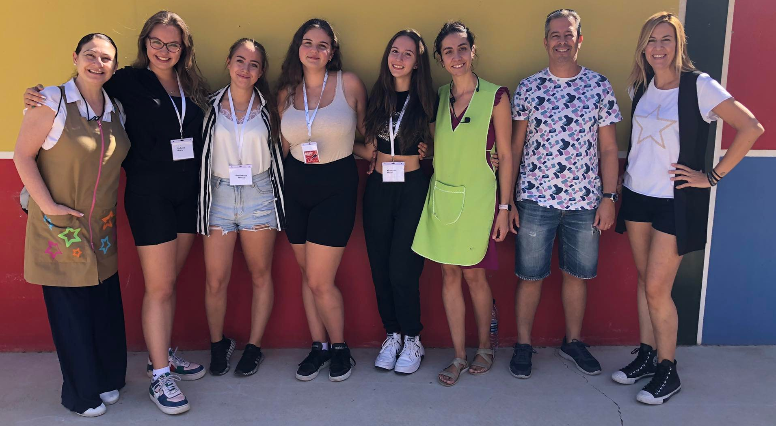
Poslední den v mateřských školách

Slide 23
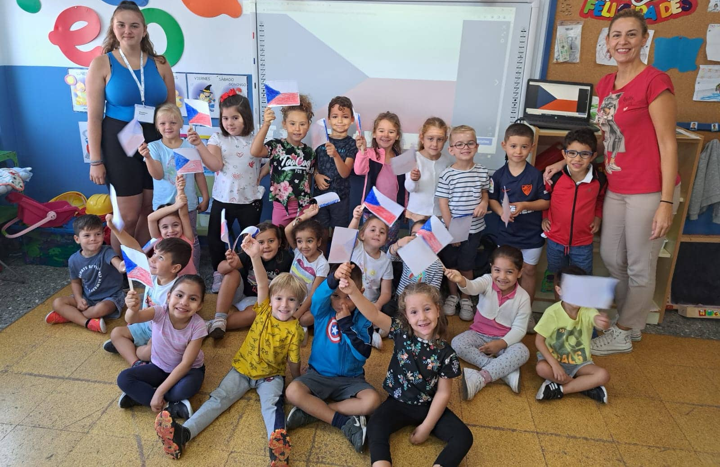
Poslední den v mateřských školách

Slide 24
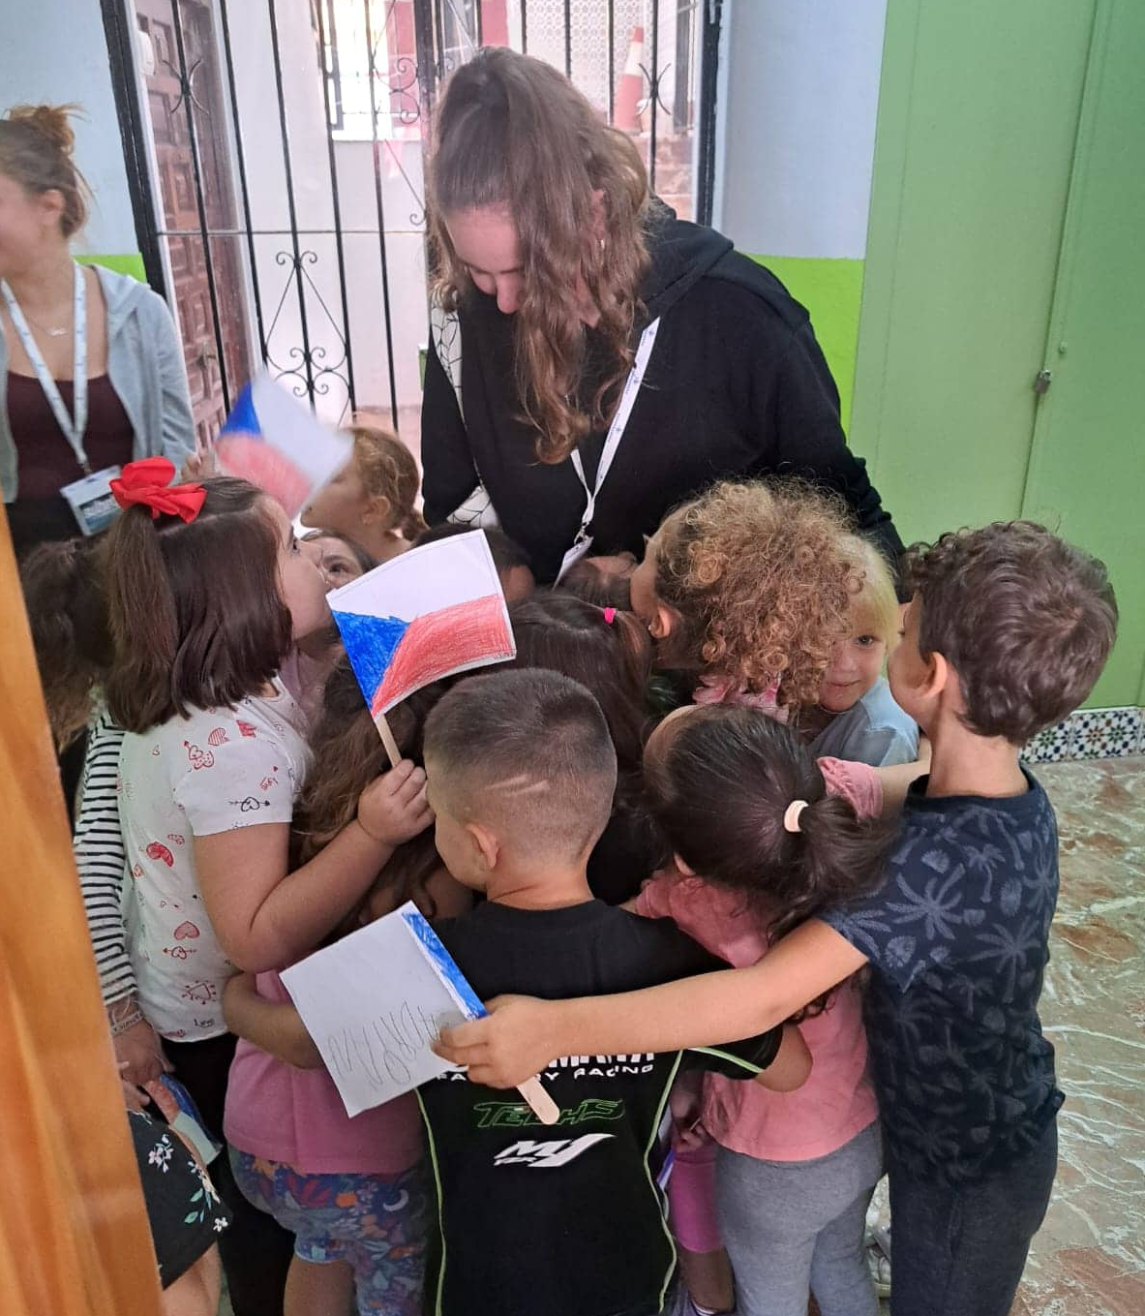
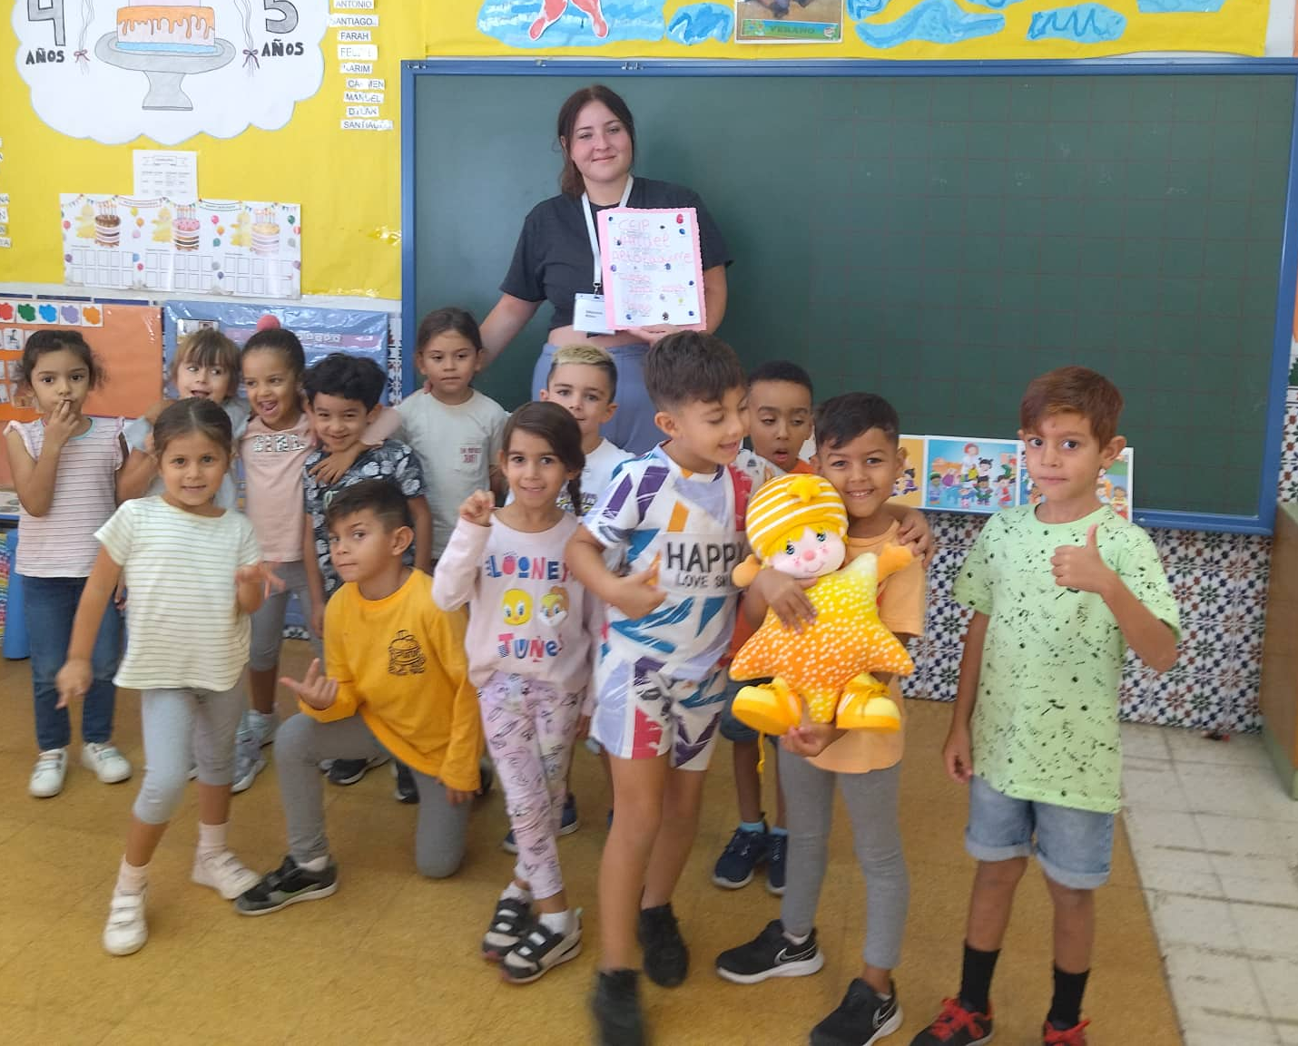
Poslední den v mateřských školách

